Slide 1
Seminario de Regulación Eléctrica en Centro América SIEPAC, Normativa institucional y Gubernamental- Armonización de Normas Regulatorias
Ing. Luis Roberto Reyes
Secretario Ejecutivo
Consejo Nacional de Energía
El Salvador

Slide 2
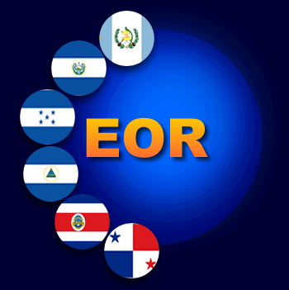
Estructura de Gobernanza
del Mercado Eléctrico Regional (MER)
El MER es un séptimo mercado, superpuesto con los seis mercados o sistemas nacionales existentes, con regulación regional y en el cual los agentes realizan transacciones internacionales de energía eléctrica.
CDMER
Consejo Director del MER (CDMER): Política de integración eléctrica con relación al MER
Comisión Regional de Interconexión Eléctrica (CRIE): Regulación
Ente Operador Regional (EOR): Operación de Sistema y del Mercado
Empresa Propietaria de la Red (EPR)

Slide 3
LINEA SIEPAC
SISTEMA DE
TRANSMISIÓN REGIONAL
Panaluya
San Buenaventura
PAIS | KM | Tramos
Guatemala | 283 | 3
El Salvador | 286 | 4
Honduras | 274 | 4
Nicaragua | 307 | 3
Costa Rica | 493 | 5
Panamá | 150 | 1
TOTAL | 1793 | 20
Guate Norte
Cajón
Aguacapa
T
Nejapa
Toncontín
Ahuachapán
15 de Sept.
Aguacaliente
Lago
Nicaragua
Cañas
Datos Noviembre 2012
Parrita
Río Claro
Panamá
Palmar Norte
Veladero

Slide 4
Cronología del MER
1996- 2000
2002
2005
2007
2008
Tratado Marco del MER y 1er Protocolo. (1997)
Constitución de los Organismos Regionales CRIE, EOR y EPR
Reglamento Transitorio del MER (RTMER).
Inicia Operaciones CRIE
Inicia Operaciones EOR
Reglamento del MER (RMER)
Inicia reforzamiento institucional de CRIE y EOR
Firma de 2° Protocolo al Tratado Marco del MER
Creación del Consejo Director del Mercado Eléctrico Regional
Procedimiento coordinación en tiempo real EOR – OS
EOR completa implementación SCADA Regional
2009
2010
2011
2012
Junio 2013
Resolución de remuneración cargo CRIE y cargo EOR
EOR y OS/OM inician coordinación técnica en tiempo real del SER
Realiza primera reunión el Consejo Director del Mercado Eléctrico Regional (CDMER)
Metodología inicial transitoria de remuneración de la Línea SIEPAC (Ingreso Autorizado Regional IAR)
EOR propone Procedimiento Complementario de Detalle (PDC).
EOR ajusta herramientas tecnológicas para aplicar RMER y PDC
Inicio Oficial de Operaciones del MER

Slide 5
Antecedentes Históricos
Hoja de ruta crítica
La hoja de ruta ha sido discutida entre los entes del MER y se ha puesto en marcha desde nov/2011. Resume los principales obstáculos al desarrollo del mercado regional de electricidad que se han identificado hasta el momento, y define y precisa los principales elementos de la hoja de ruta, analizando los dos temas principales.
Desafíos institucionales y regulatorios
Conformación y puesta en funcionamiento del CDMER
Fortalecimiento de la CRIE
Contratos de energía firme a largo plazo
Limitaciones al grado de competencia
Interconexiones MEX-GUA y PAN-COL
Obstáculos a la puesta en marcha de centrales generadoras regionales

Slide 6
Antecedentes Históricos Creación del Consejo Director del MER (CDMER)
Los organismos conformantes del MER necesitaban un aparato político encargado de facilitar el cumplimiento de los compromisos de los países así como de coordinar la interrelación entre los organismos regionales del MER.
El Consejo Director del Mercado Eléctrico Regional (CDMER) se creo a raíz del Segundo Protocolo al Tratado Marco con el propósito de:
Impulsar el desarrollo del MER
Aprobar las decisiones necesarias para lograr los objetivos y fines integrales del Tratado Marco y sus Protocolos
El mes de febrero de 2011 en reunión del CDMER celebrada en la ciudad de México, el Secretario Ejecutivo del Consejo Nacional de Energía tomó la primera Presidencia Pro Témpore del CDMER. A partir de esta acción, el CDMER ha funcionado constantemente, reuniéndose periódicamente y tomando las decisiones que permitieron acelerar la entrada en operación del Mercado Eléctrico Regional y su reglamento.

Slide 7
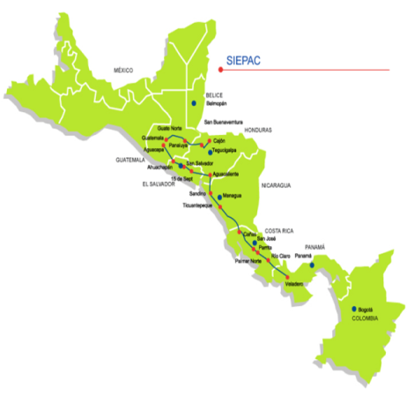
Integración
Mercado Eléctrico Nacional-MER
En abril 2013, El Salvador armonizó su mercado eléctrico nacional con el mercado eléctrico regional mediante la aprobación de las interfaces regulatorias.
Posteriormente, el 1 de junio entró en funcionamiento oficial el MER luego de más de 20 años de gestiones y esfuerzos realizados por los diferentes gobiernos y organismos que conforman el MER.
Con su puesta en marcha, se han logrado beneficios:
Asignación eficiente y aprovechamiento de los excedentes horarios de energía eléctrica de los países de la región.
Mejor calidad y continuidad del suministro eléctrico.

Slide 8
Implementación del
Ingreso Autorizado Regional (IAR)
a la Regulación Nacional
Para lograr la integración MER, fue necesario que cada país elaborara y pusiera en marcha las interfaces regulatorias; el último país en aprobarlas fue Guatemala.
El IAR fue autorizado a implementarse en el programa de Facturación a través del acuerdo SIGET No. 572-E-2011 como Cargo Complementario de Transmisión Regional
Para la línea SIEPAC el IAR es el monto que cubra:
Costos de Operación, Mantenimiento y Administración
Servicio de la deuda por inversión de construcción hasta por un monto de US$435.5 millones
El Valor Esperado de Indisponibilidad
Tributos que pudieran corresponder
Rentabilidad regulada y aprobada por CRIE

Slide 9
Armonizaciones Regulatorias (Interfaces)
Representan una serie de adecuaciones entre la normativa del Mercado Energético Nacional y el MER con el objetivo que cada uno de los mercados trabaje con sus características particulares de manera de normalizar ambos reglamentos bajo un mismo contexto y funcionando armónicamente.
El desarrollo de las interfaces entre el Mercado Mayorista de El Salvador y el Mercado Eléctrico Regional requiere de modificaciones al Reglamento de Operación (ROBCP) en concordancia con el RMER-PDC para armonizar las reglas vigentes. Todas estas modificaciones fueron dadas en cumplimiento al Acuerdo SIGET N° 494-E-2013

Slide 10
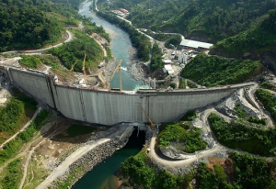
Importancia de la puesta en marcha del las interconexiones. Caso de Crisis Energética Panamá Mayo 2013
Gracias a la puesta en marcha del MER se cuenta con una alternativa frente a crisis de desabastecimiento energético; tal como lo ocurrido en mayo cuando Panamá pudo superar su crisis de desabastecimiento energético gracias a las transacciones eléctricas realizadas por El Salvador y otros países de la región. La línea SIEPAC permitió que Panamá hiciera frente a la crisis energética debido a una prolongada sequía que redujo al mínimo los niveles de los embalses de las presas hidroeléctricas, lo que afectó la generación de energía.

Slide 11
Importancia de la puesta en marcha del las interconexiones. Caso: Desabastecimiento de Fuel Oil El Salvador
Recientemente, entre el 29 de marzo al 9 de abril/14, se presentó una situación de desabastecimiento de combustibles debido a que no se recibió un embarque internacional programado. Diferentes generadores térmicos, notificaron sobre la restricción de generación, a causa del desabastecimiento de combustible.
Gracias al funcionamiento del MER, se incrementaron las importaciones de energía desde Guatemala en este período, lo cual permitió sustituir las máquinas caras de vapor que se habían encendido inicialmente, permitiendo el normal funcionamiento del mercado eléctrico nacional sin afectar a los usuarios finales

Slide 12
Retos del MER
En virtud que la consolidación del MER algunas acciones necesarias son:
Construir las líneas de refuerzo interno dentro de los diferentes países conformantes del MER
Consolidar y fortalecer las relaciones comerciales entre todos los operadores centroamericanos para garantizar su sostenibilidad y para que las conexiones extra-regionales lo vean como un Sistema Eléctrico Regional (SER) y no como países individuales.
Buscar mecanismos para promover la implementación de un marco regulatorio que permita las transacciones a través de Contratos Firmes; y el régimen de Derechos de Transmisión que de la confianza a los países de firmar contratos de largo plazo.
Realizar estudios regionales que brinden lineamientos que incentiven y faciliten la integración de proyectos de generación con Energías Renovables No Convencionales al MER y que permitan visualizar la construcción de Proyectos de Generación Regional a gran escala.

Slide 13
Volumen Anual de Intercambios en el MER (inyecciones)
2010
2011
2012
2013
2014

